Slide 1
Interaksi Manusia dan Komputer
Latif Nur Anhari
M. Zaenal Mutaqim
Satria Wiguna

Slide 2
Yum Bites
Yum Bites adalah aplikasi pemesanan makanan yang dirancang untuk memudahkan anda menikmati hidangan favorit dari berbagai restoran terbaik di sekitar anda . Dengan antarmuka yang user-friendly dan fitur yang canggih, Yum Bites memastikan pengalaman memesan makanan anda menjadi lebih cepat, mudah, dan menyenangkan.
Dengan Yum Bites, kelezatan hanya sejauh klik!
Link demo prototype :
https://www.figma.com/proto/fIi6YYWT0mueqYC7F2mbcQ/Food-App-(Community)?node-id=26-127&t=JUy9Nu8T0PgMuULN-1&scaling=scale-down&content-scaling=fixed&page-id=0%3A1

Slide 3
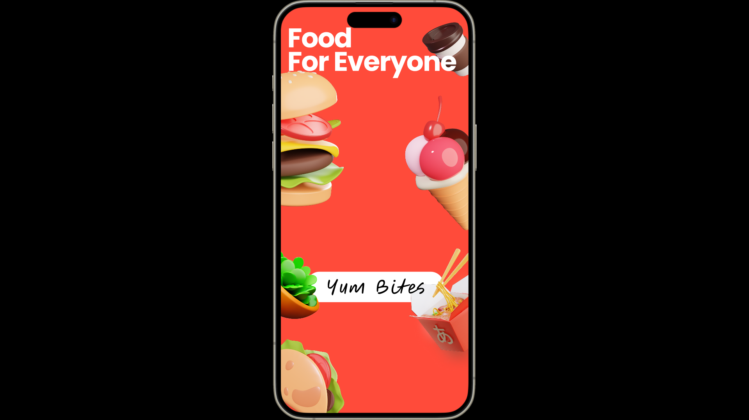
Home Page

Slide 4
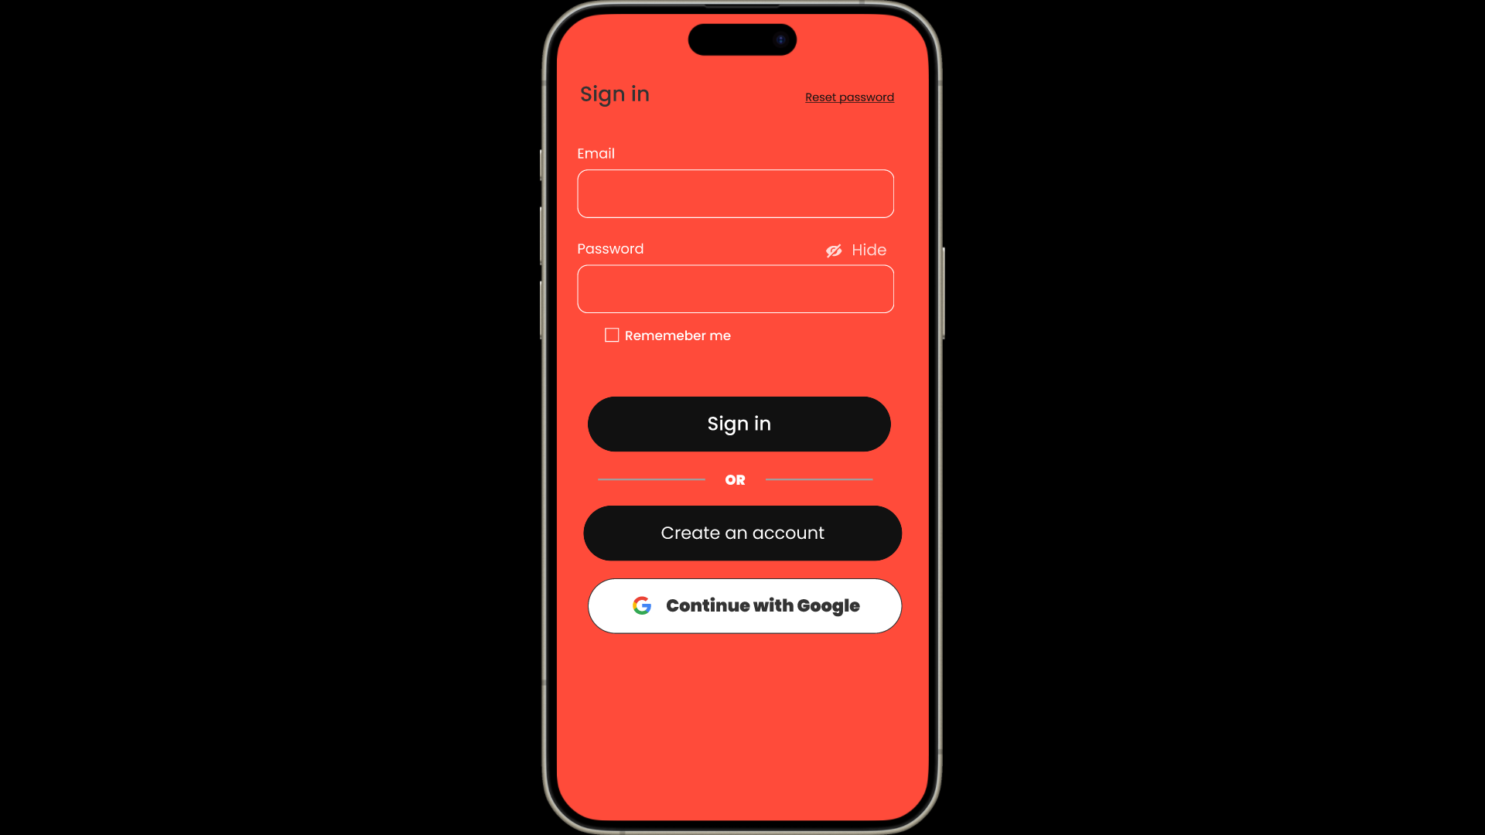
Login Page

Slide 5
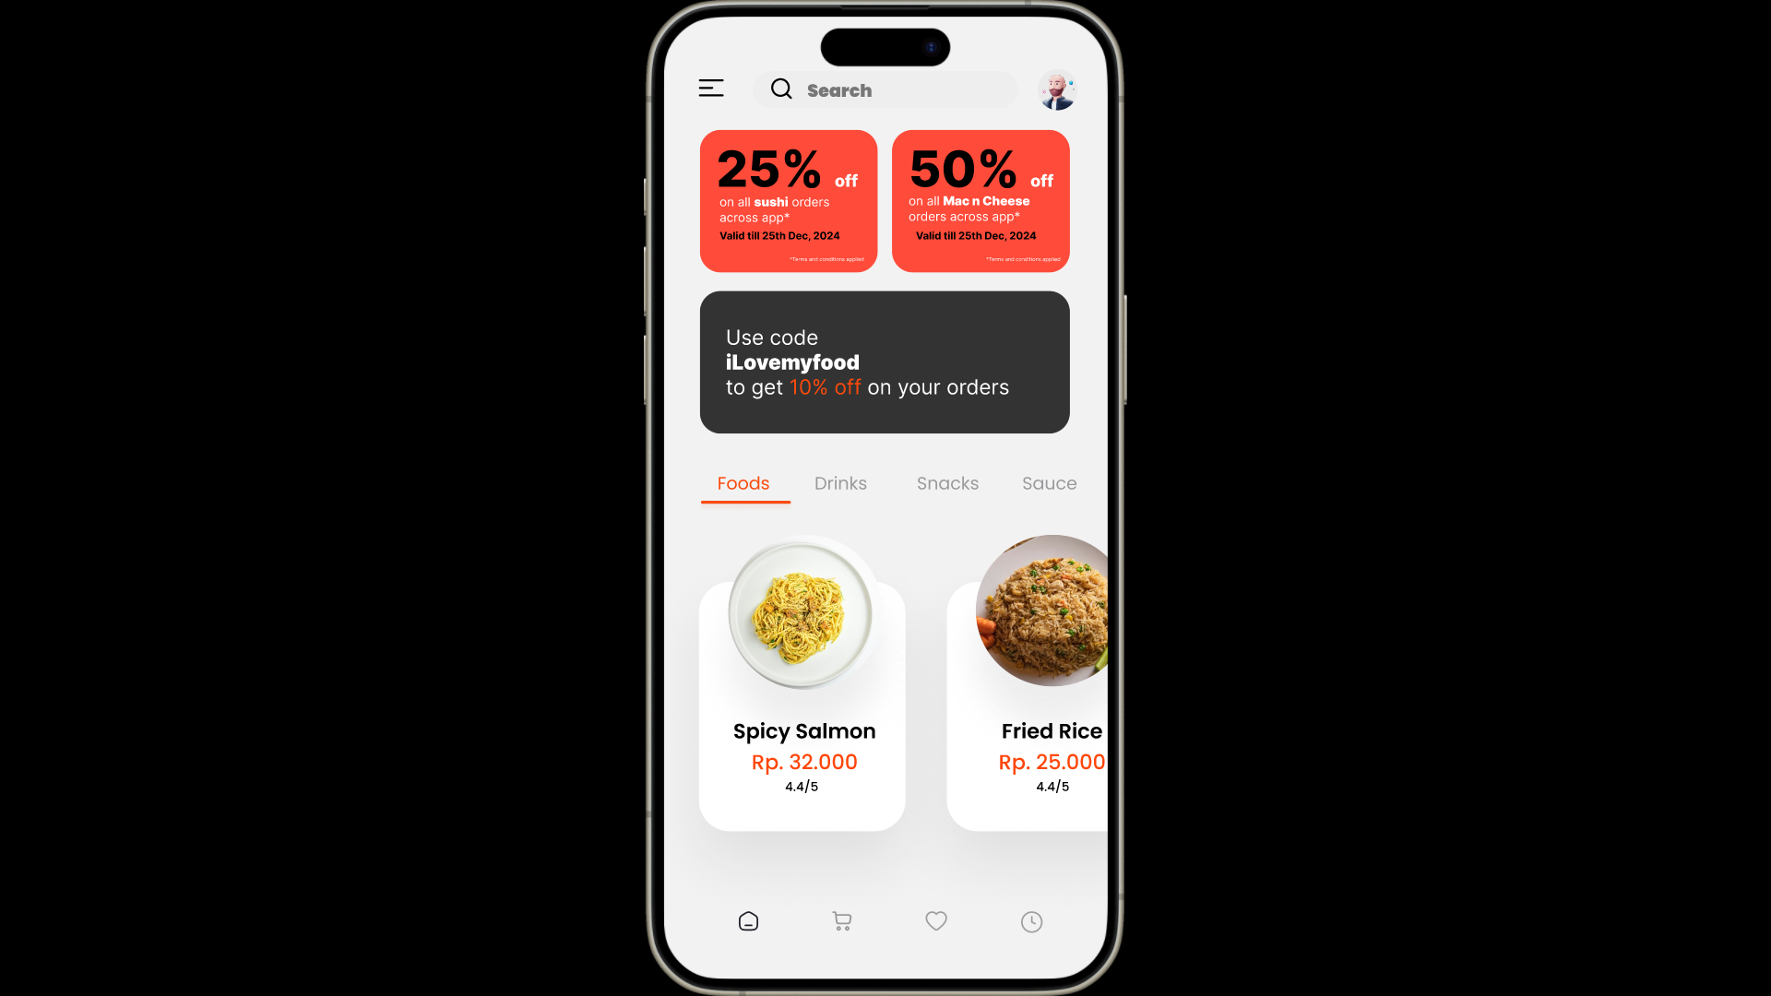
Main Page

Slide 6
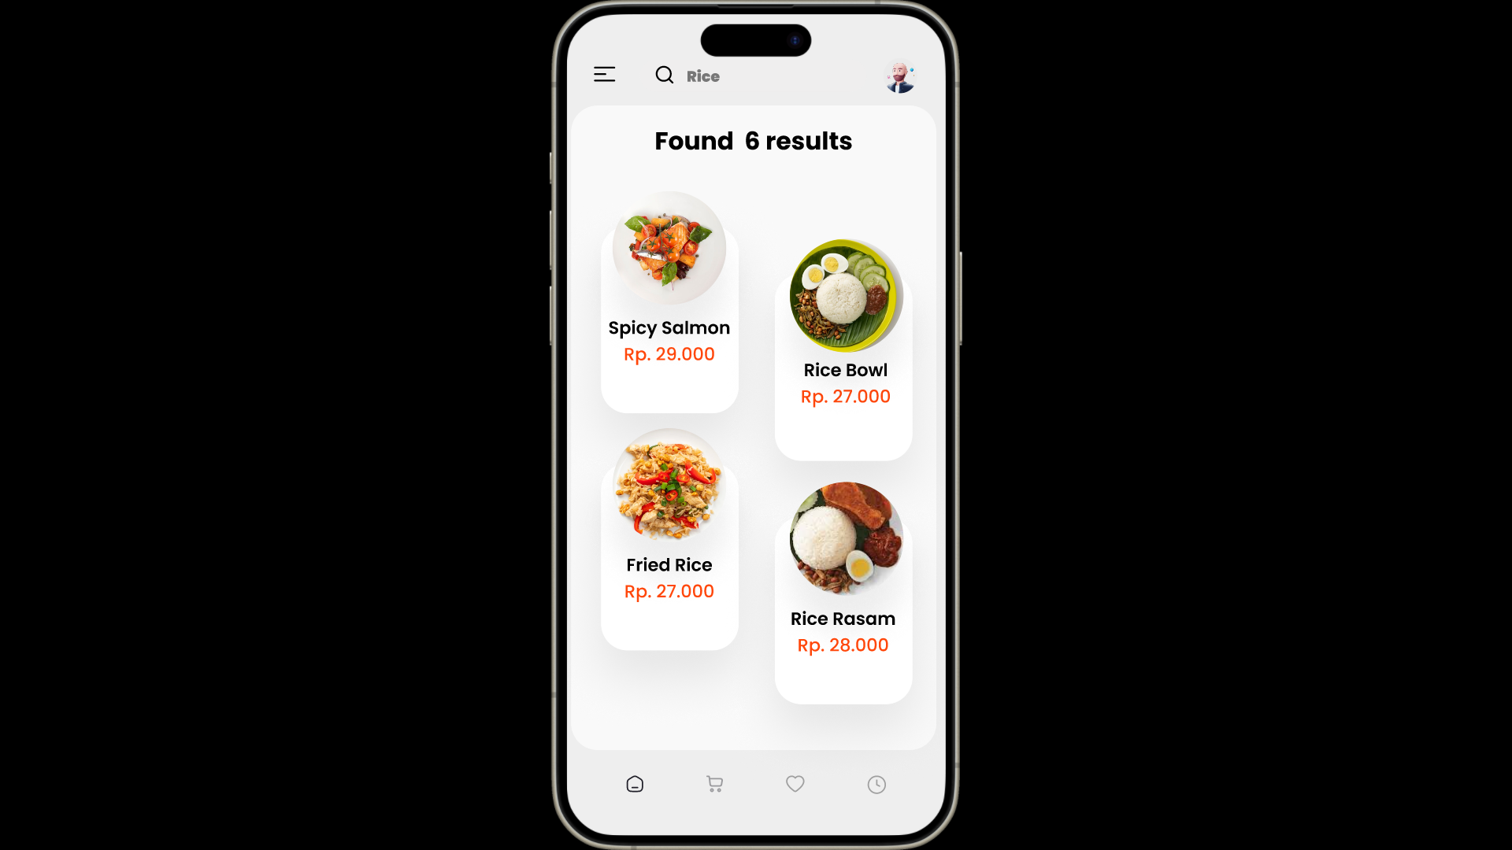
Search Menu

Slide 7
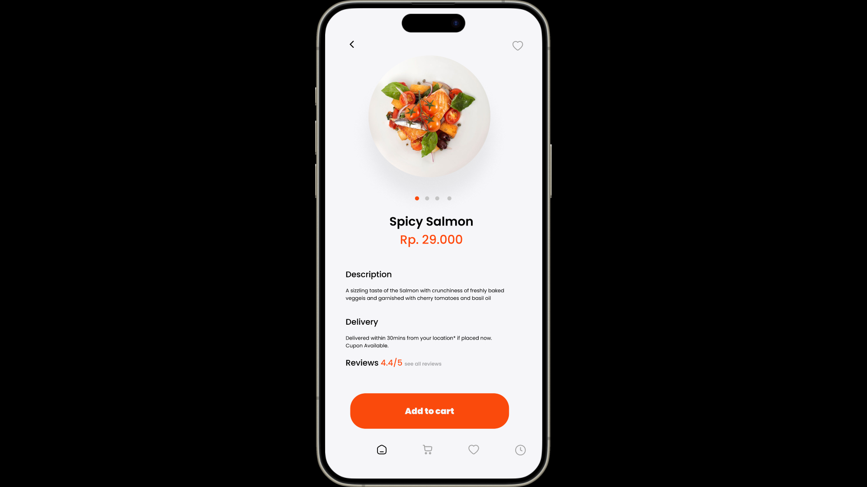
Menu Page

Slide 8
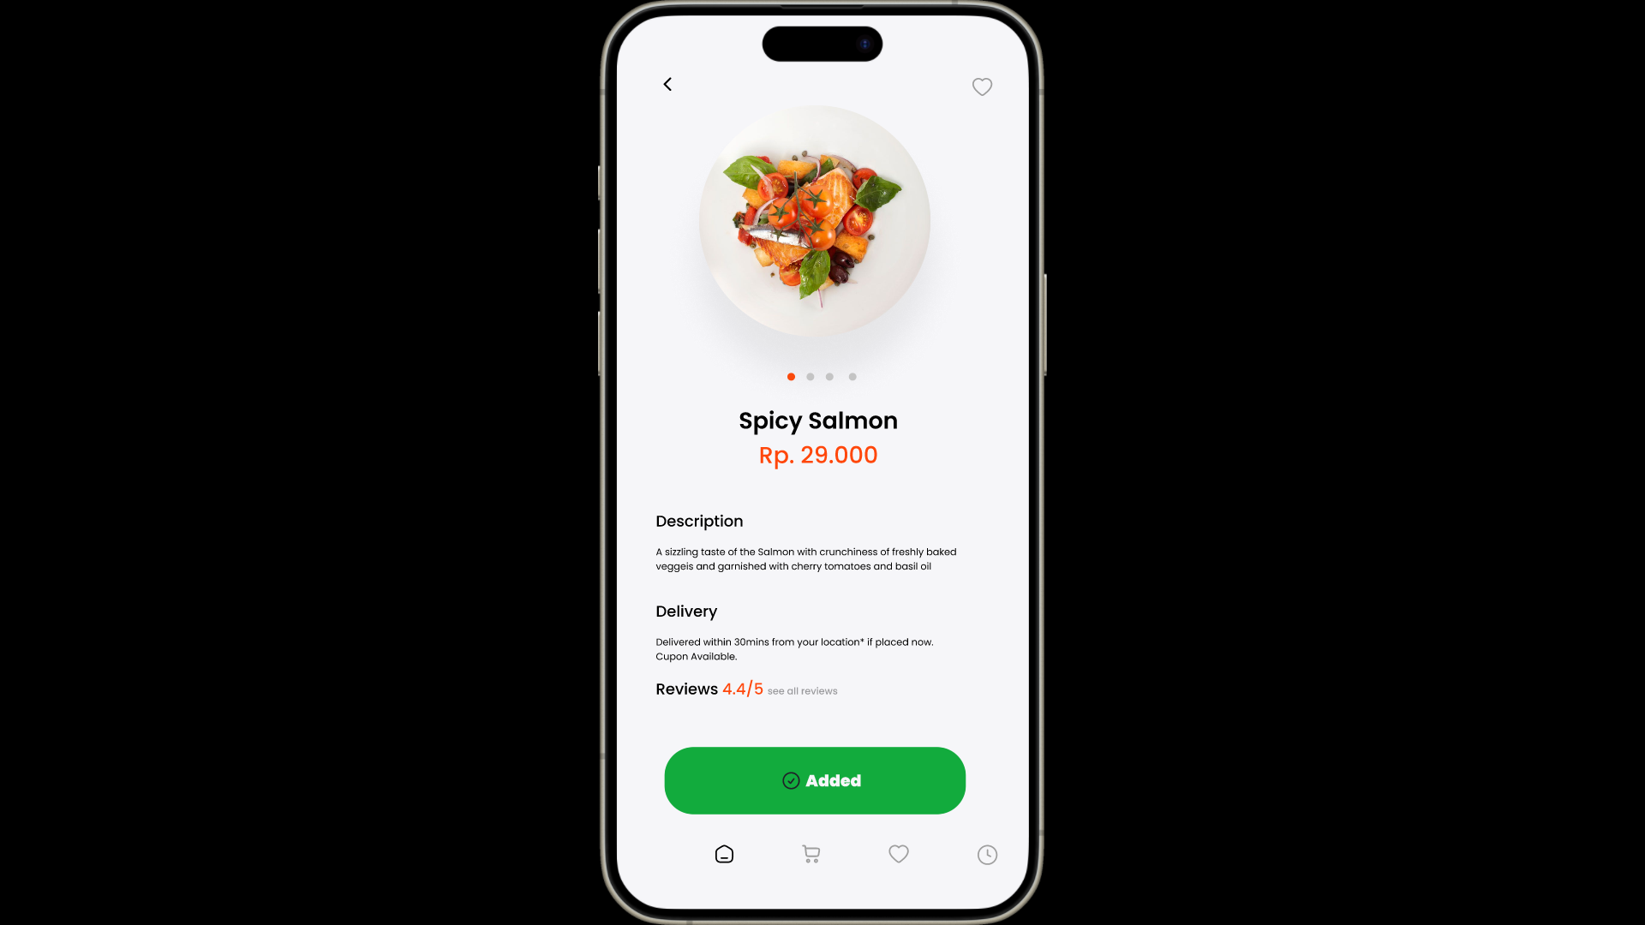
Add Menu

Slide 9
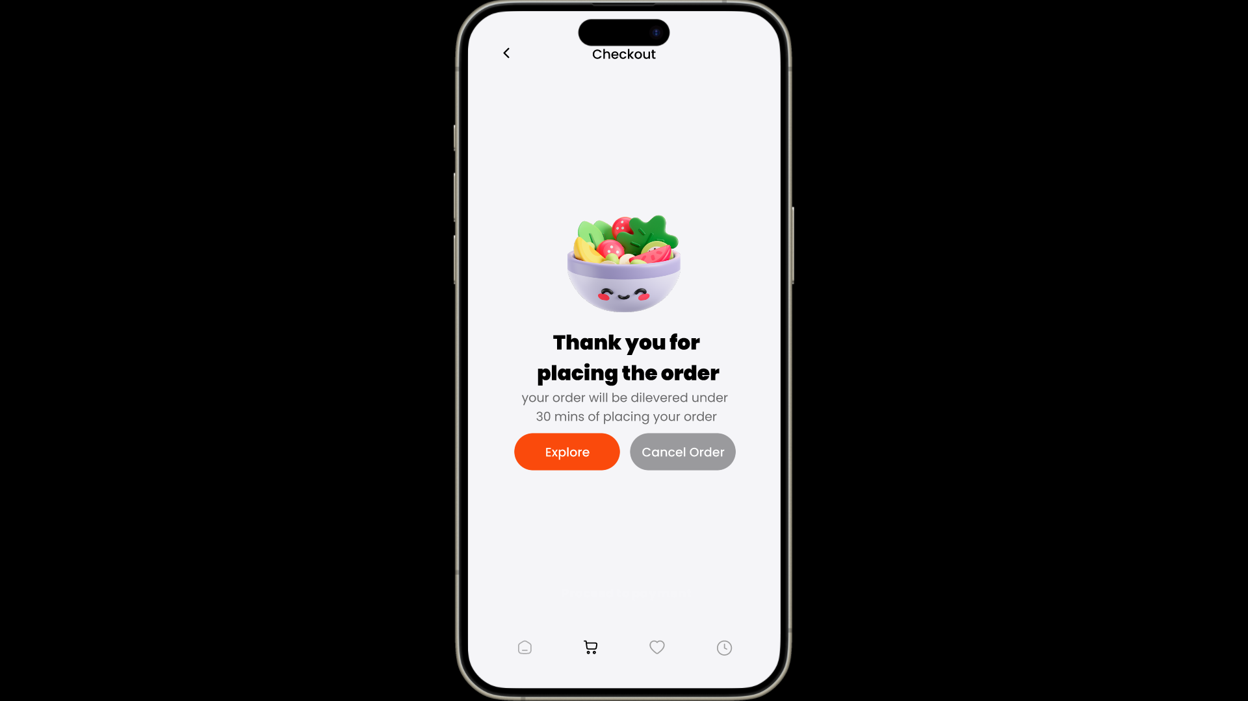
Thanks Page

Slide 10
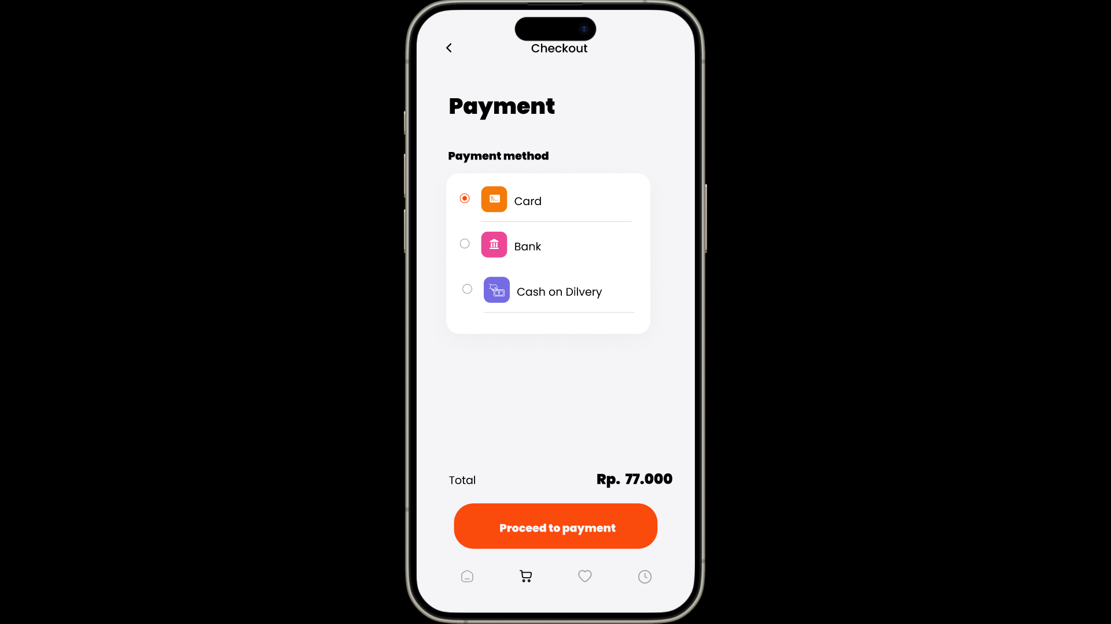
Payment Page

Slide 11
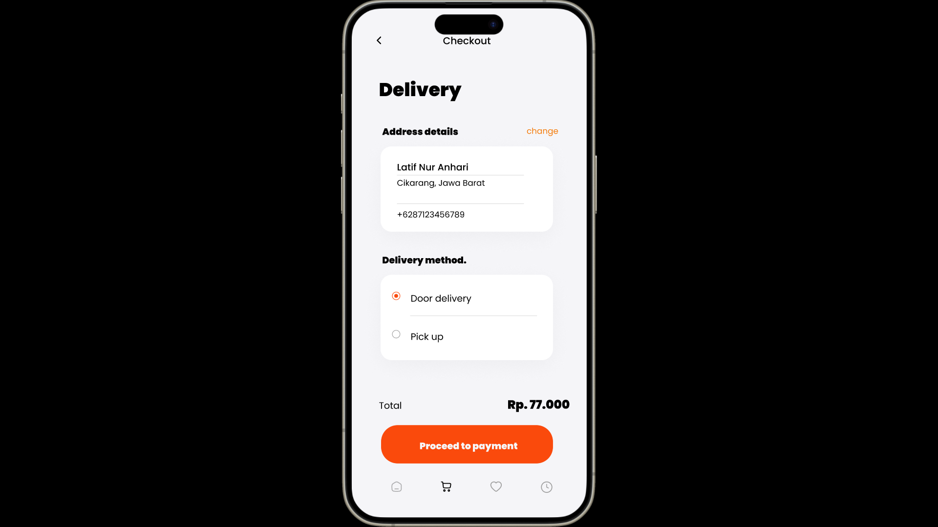
Proces Payment

Slide 12
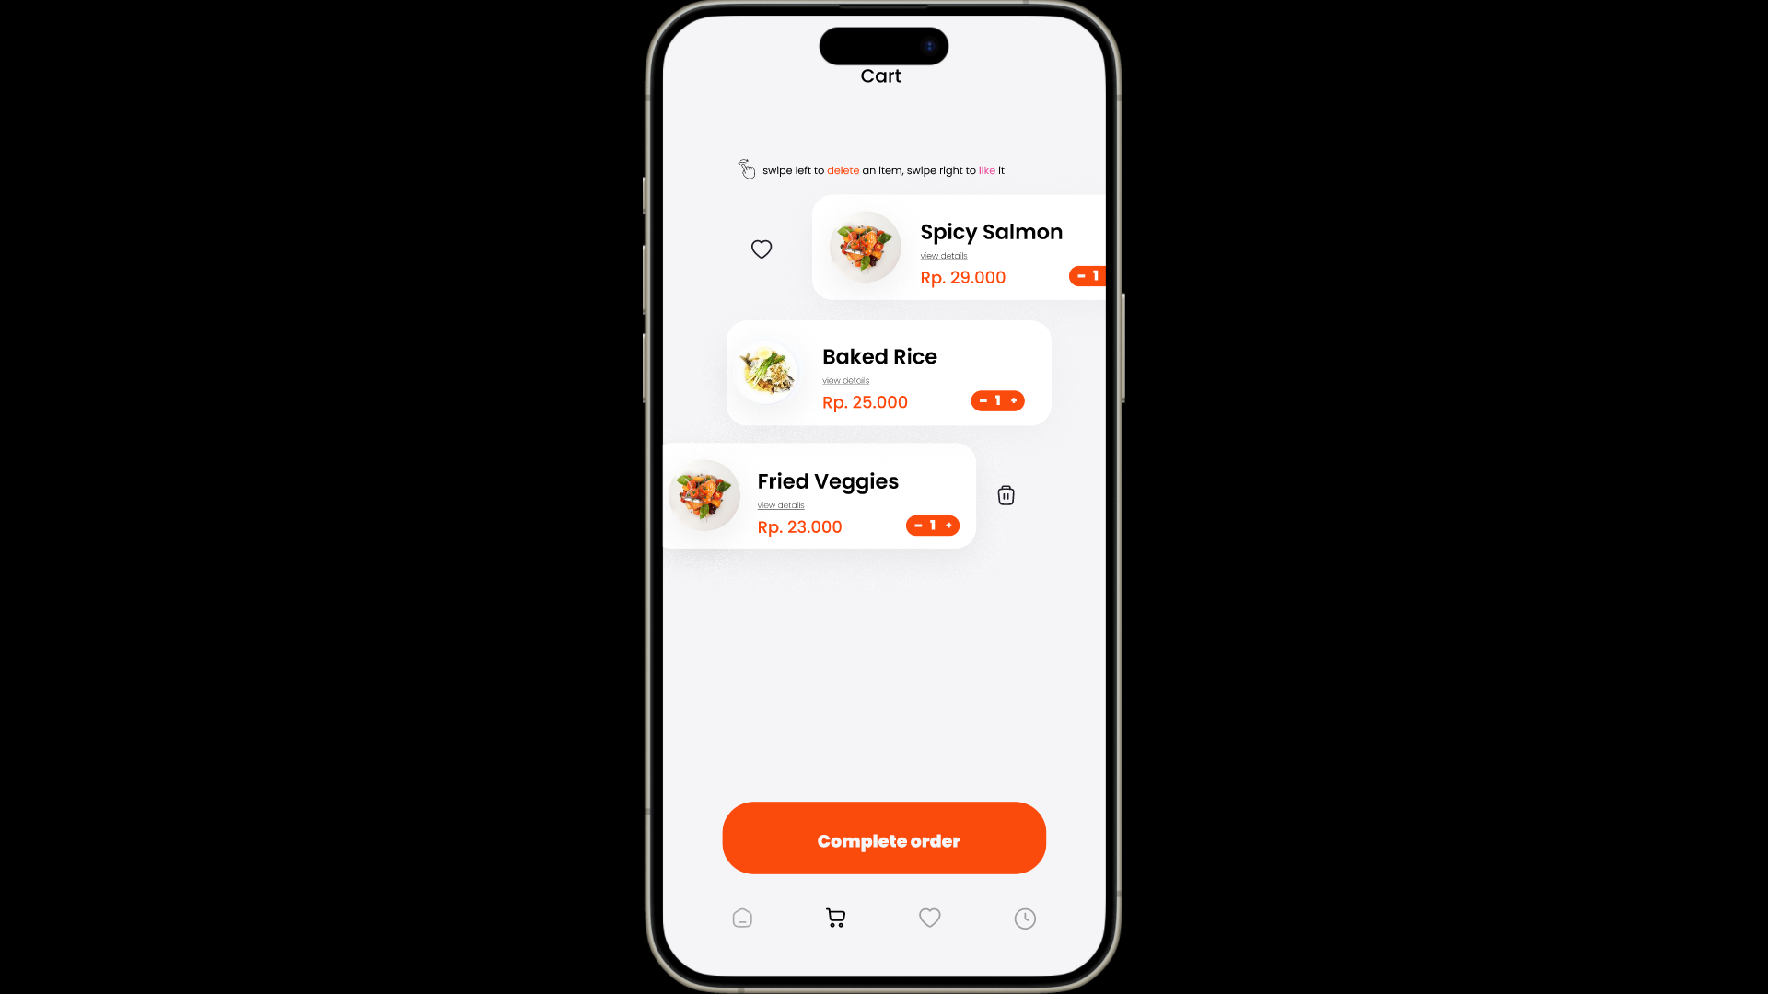
Cart Page

Slide 13
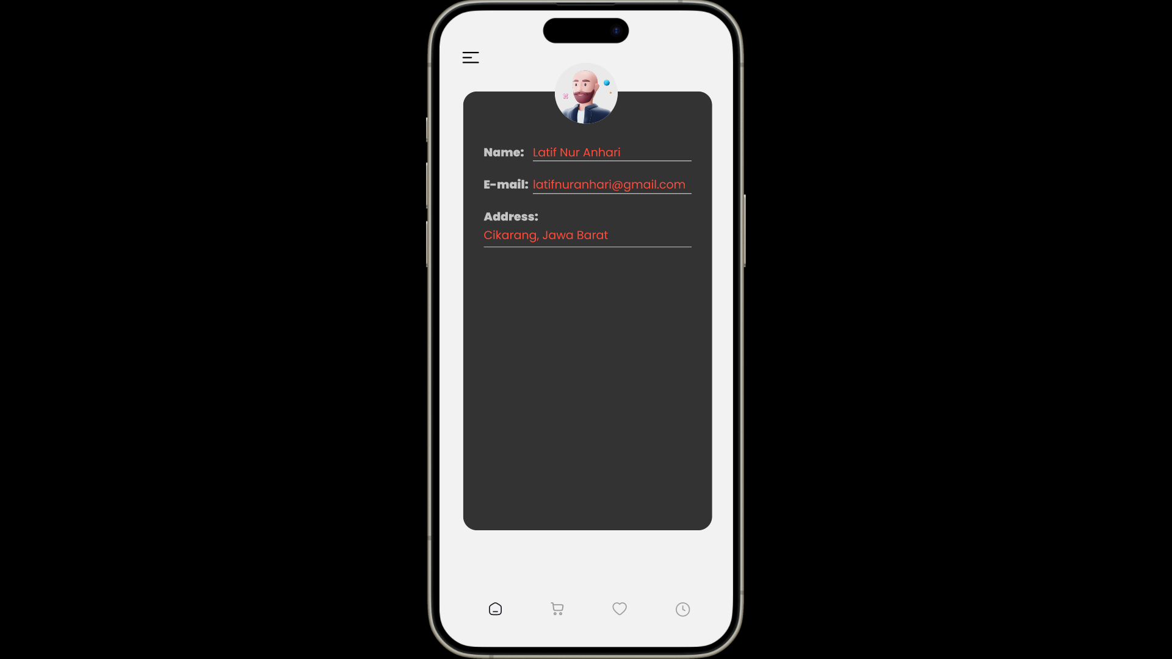
Profil Page

Slide 14
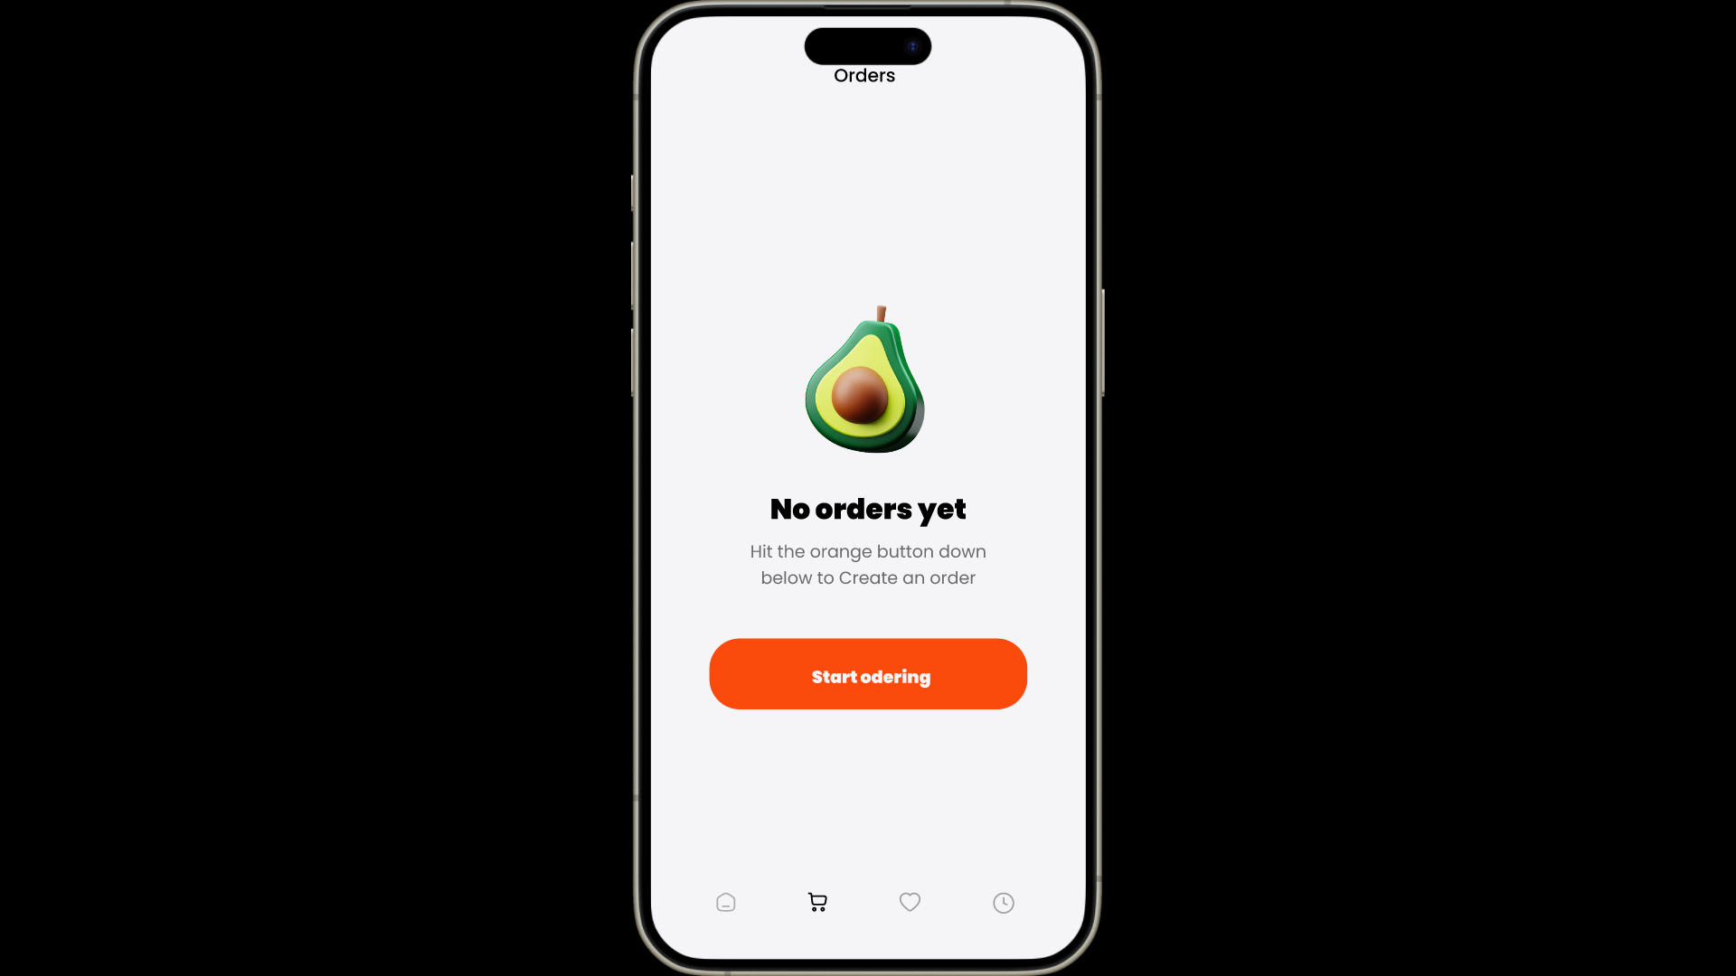
Orders Page

Slide 15
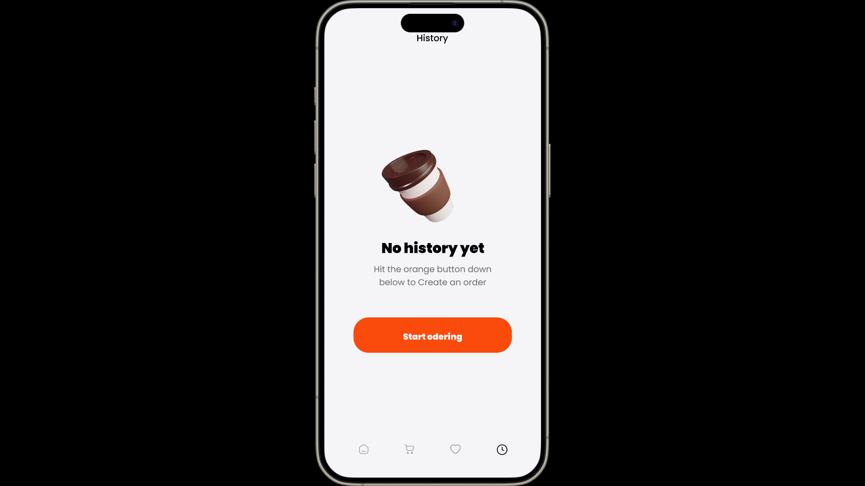
History Page

Slide 16
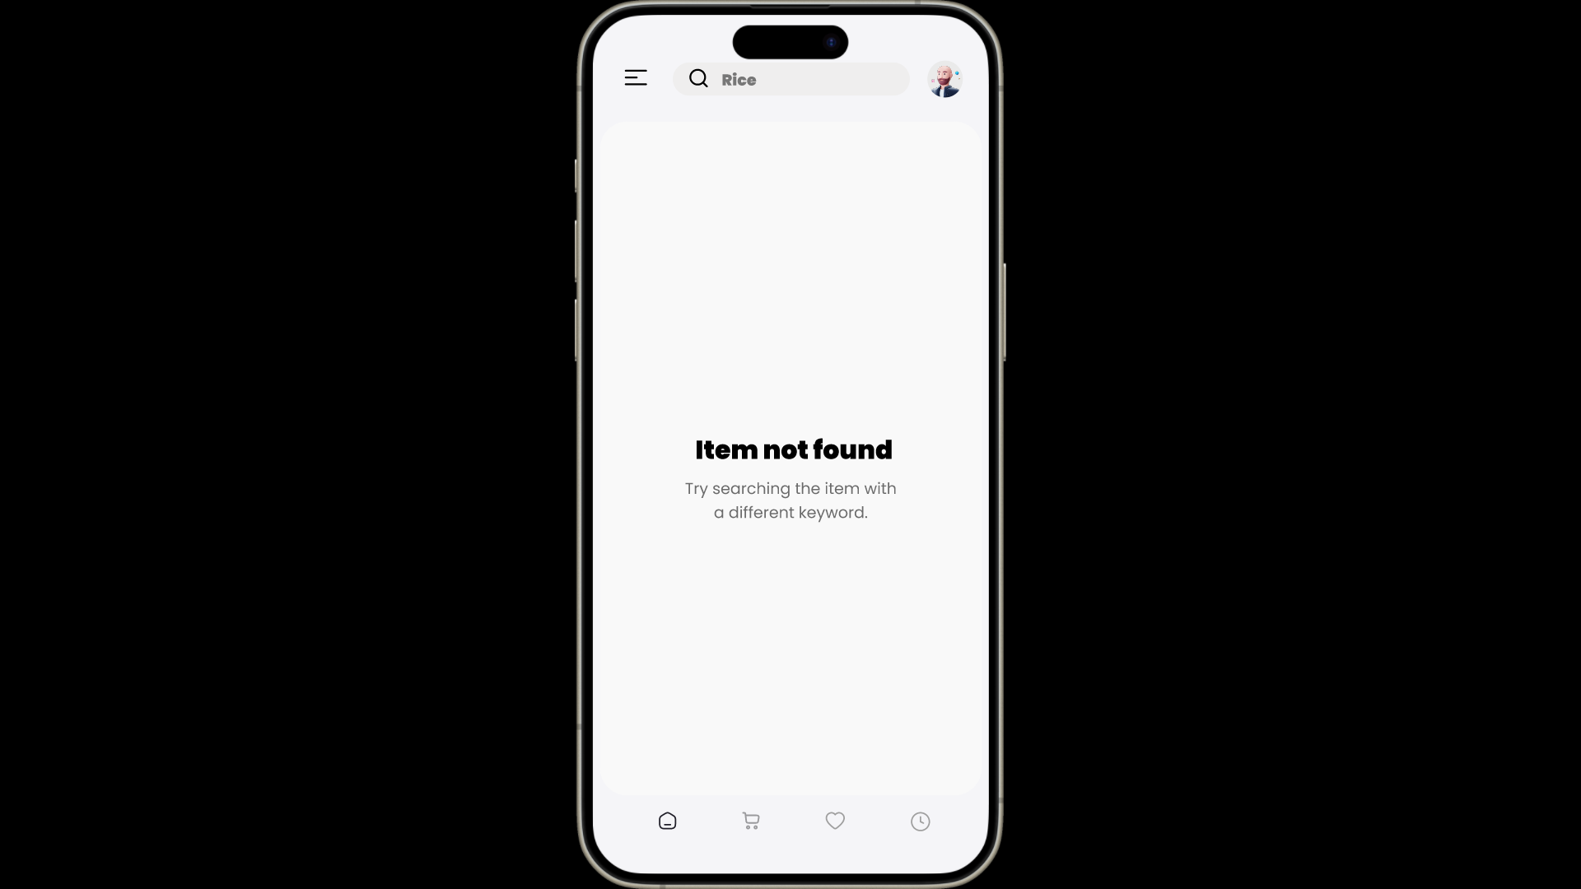
Search Not Found

Slide 17
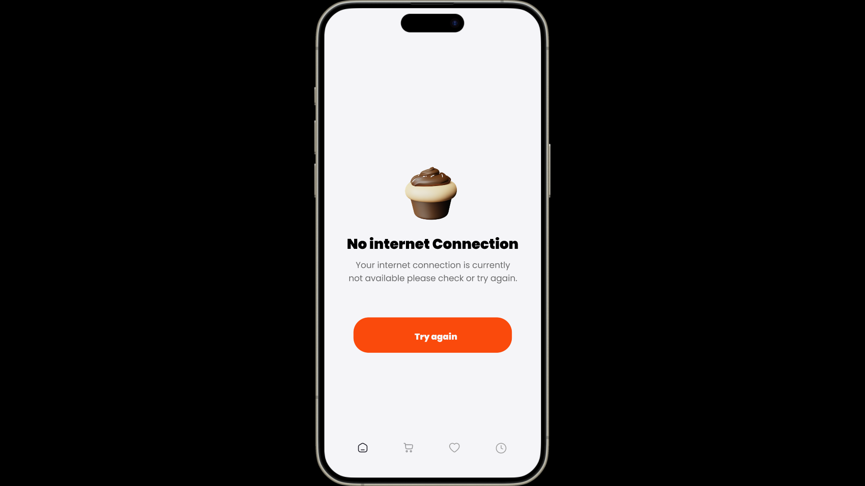
No Connection

